Slide 1
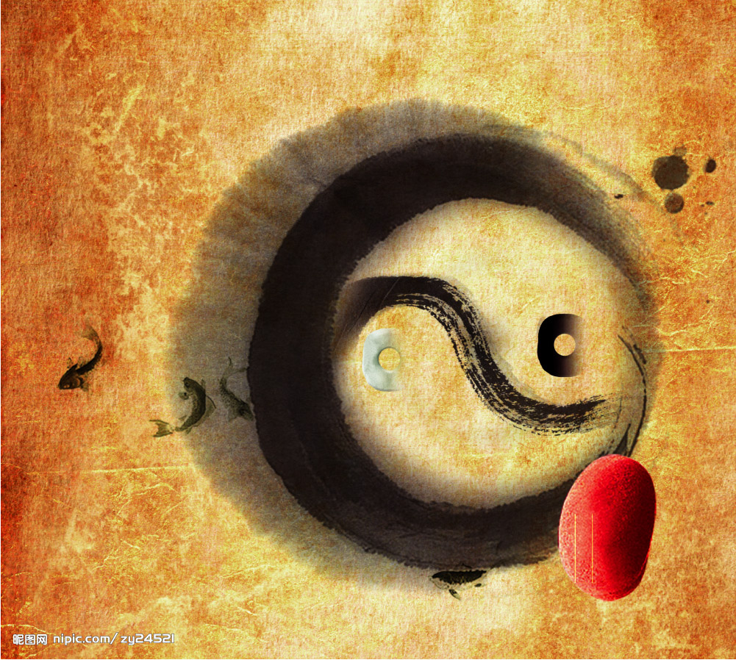
無所不在的易學奧祕
輕鬆優雅學易經（四）
陳巍仁

Slide 2
孫悟空火眼金睛為何因？（一）
那老君到兜率宮，將大聖解去繩索，放了穿琵琶骨之器，推入八卦爐中，命看爐的道人，架火的童子，將火煽起鍛鍊。原來那爐是乾、坎、艮、震、巽、離、坤、兌八卦。他即將身鑽在「巽宮」位下，巽乃風也，有風則無火。只是風攪得煙來，把一雙眼灼紅了，弄做個老害病眼，故喚作「火眼金睛」。
──〈西遊記第七回〉

Slide 3
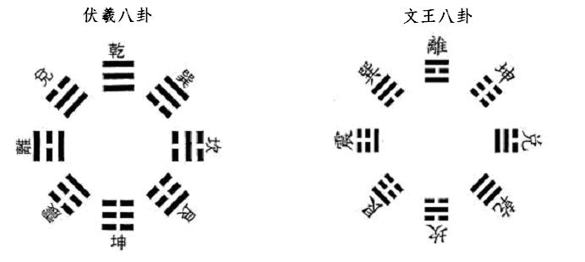
孫悟空火眼金睛為何因？（二）
請配合羅盤指出本教室巽宮位置
南

Slide 4
萬事俱備，只欠東風（一）
赤壁之戰：
建安十三年（公元208年）冬，曹軍與孫劉聯軍會戰於長江赤壁段南北岸。孫劉聯軍成功以火攻大敗曹軍，曹操北逃，自此形成了三國鼎立的基本局勢。
赤壁位置：
位於今湖北省赤壁市（原浦圻縣），而非古來常以訛傳訛的黃岡市（縣） 。

Slide 5
萬事具備，只欠東風（二）
赤壁戰前局勢如何？
華北局勢底定後，曹操以優勢兵力大舉南下，意圖一統華夏。荊州劉琮投降。劉備敗逃。曹操約孫權「會獵於江夏」，意則迫吳自降。
劉備地盤盡失，一無所有，必須促成曹孫決戰，以從中獲得生機。
孫權面對大軍壓境，一方面須設法保全三世基業，一方面須應付國內主和輿論。進退之際頗為猶豫。

Slide 6
萬事俱備，只欠東風（三）
周瑜於山頂看隔江戰船，盡入水寨。瑜顧謂眾將曰：「江北戰船，如蘆葦之密；操又多謀，當用何計以破之？」眾未及對，忽見曹操寨中，被風吹折中央黃旗，飄入江中。瑜大笑曰：「此不祥之兆也！」正觀之際，忽狂風大作，江中波濤拍岸。一陣風過，颳起旗角於周瑜臉上拂過。瑜猛然想起一事在心，大叫一聲，往後便倒，口吐鮮血。諸將急救起時，卻早不省人事。正是：一時忽笑又忽叫，難使南軍破北軍。畢竟周瑜性命如何，且看下文分解。
──〈三國演義第四十八回〉

Slide 7
萬事俱備，只欠東風（四）
操升帳謂眾謀士曰：「若非天命助吾，安得鳳雛妙計？鐵索連舟，果然渡江如履平地。」程昱曰：「船皆連鎖，固是平穩，但彼若用火攻，難以迴避。不可不防。」操大笑曰：「程仲德雖有遠慮，卻還有見不到處。」荀攸曰：「仲德之言甚是。丞相何故笑之？」 操曰：「凡用火攻，必藉風力。方今隆冬之際，但有西風北風，安有東風南風耶？吾居於西北之上，彼兵皆在南岸，彼若用火，是燒自己之兵也，吾何懼哉？……」
──〈三國演義第四十八回〉

Slide 8
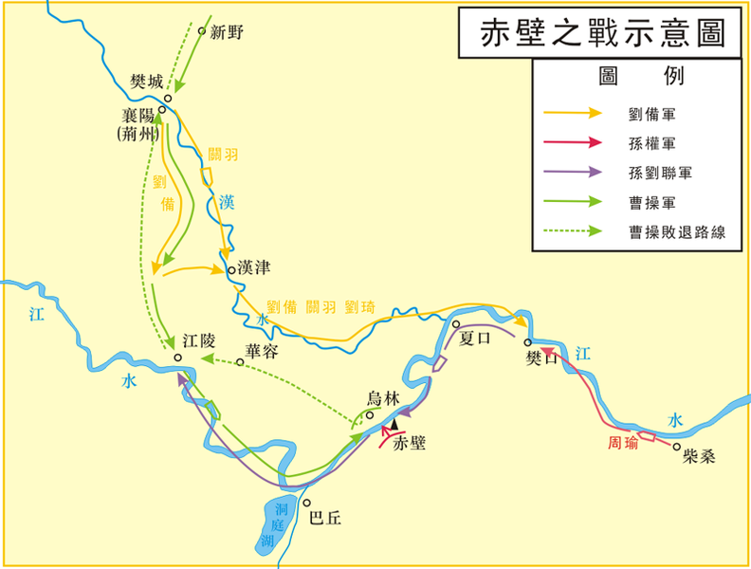

Slide 9
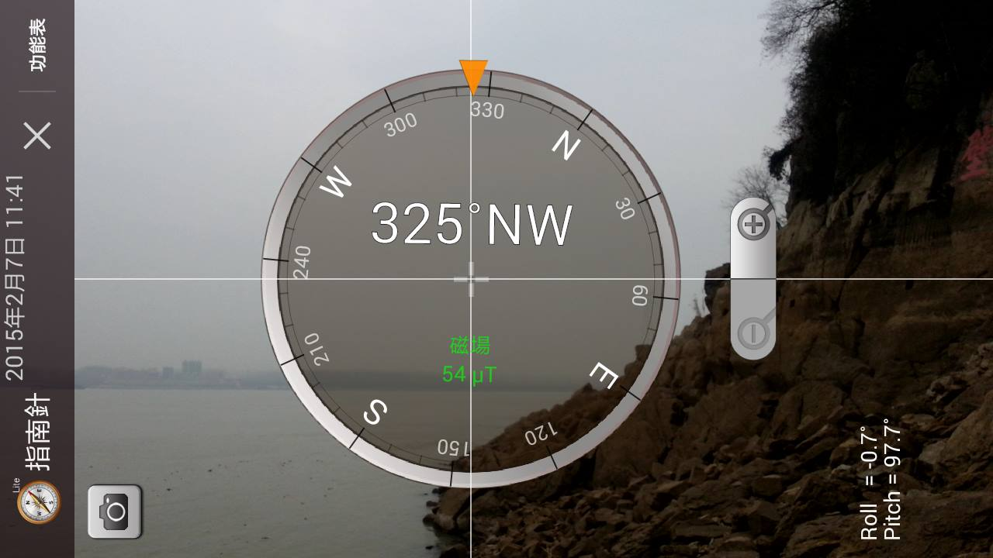
長江赤壁段南岸遠眺北岸

Slide 10
萬事俱備，只欠東風（五）
孔明笑曰：「亮有一方，便教都督氣順。」瑜曰：「願先生賜教。」孔明索紙筆，屏退左右，密書十六字曰：「欲破曹公，宜用火攻；萬事俱備，只欠東風。」
孔明曰：「亮雖不才，曾遇異人，傳授奇門遁甲天書，可以呼風喚雨……亮於臺上作法，借三日三夜東南大風，助都督用兵，何如？」瑜曰：「休道三日三夜，只一夜大風，大事可成矣。只是事在目前，不可遲緩。」孔明曰：「十一月二十日甲子祭風，至二十二日丙寅風息，如何？」
──〈三國演義第四十九回〉

Slide 11
曹操〈短歌行〉
對酒當歌，人生幾何？ 譬如朝露，去日苦多。 慨當以慷，憂思難忘； 何以解憂？唯有杜康。 青青子衿，悠悠我心； 但為君故，沉吟至今。 呦呦鹿鳴，食野之苹； 我有嘉賓，鼓瑟吹笙。 明明如月，何時可掇？ 憂從中來，不可斷絕。 越陌度阡，枉用相存； 契闊談讌，心念舊恩。 月明星稀，烏鵲南飛； 繞樹三匝，何枝可依？ 山不厭高，海不厭深； 周公吐哺，天下歸心。

Slide 12
萬事俱備，只欠東風（六）
卻說曹操在大寨中，與眾將商議，只等黃蓋消息。當日東南風起甚緊，程昱入告曹操曰：「今日東南風起，宜預隄防。」操笑曰：「冬至一陽生，來復之時，安得無東南風？何足為怪？」
──〈三國演義第四十九回〉
此說即本自「十二消息卦」。

Slide 13


十二消息卦（十二辟卦）
六十四卦中，有哪些卦可代表一年中的十二個月？
提示：正月陰陽交泰，春意漸起，此時為「泰」卦。
陽氣漸升
大壯卦
正月
二月

Slide 14










試畫出完整十二消息卦
正月泰
二月
大壯
三月
夬
四月
乾
五月姤
六月遯
七月否
八月觀
九月剝
十月坤
十一月復
十二月臨

Slide 15
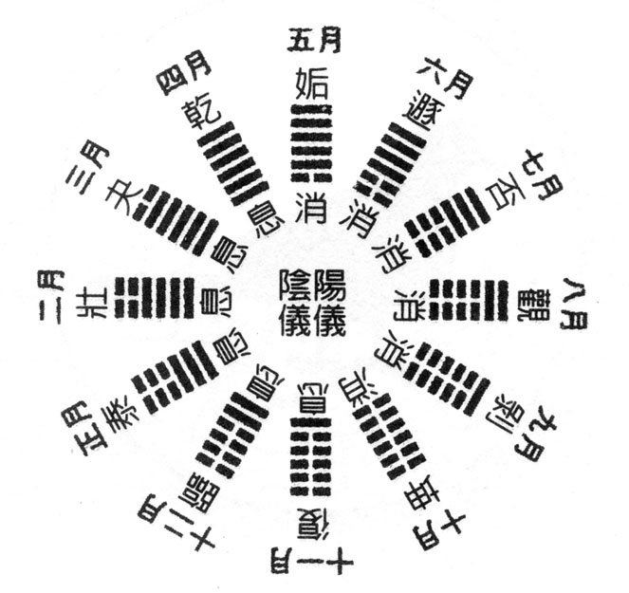
十二消息圖
十一月至四月為「息」
五月至十月為「消」

Slide 16
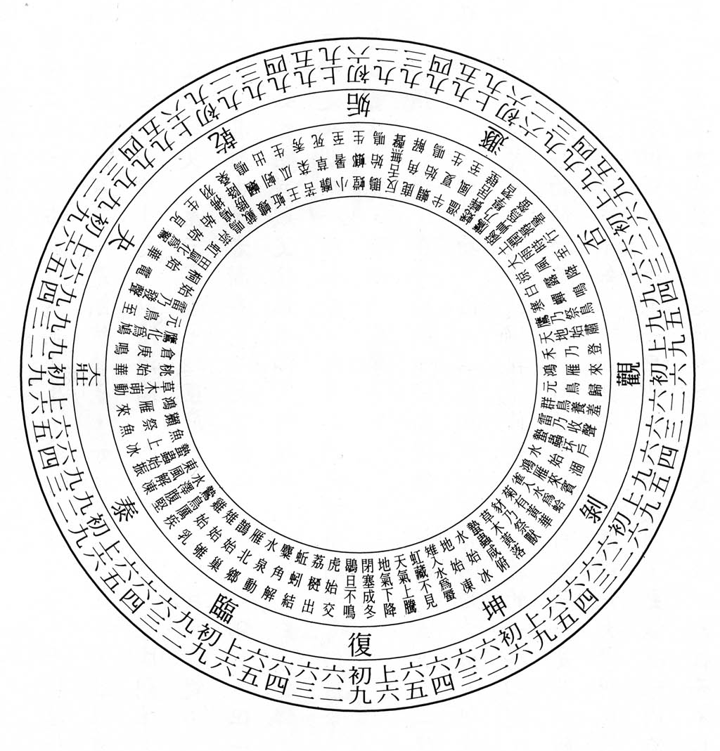
卦氣七十二候圖

Slide 17
易經與通識
（草船借箭後）肅曰：「先生真神人也！何以知今日如此大霧？」孔明曰：「為將而不通天文，不識地利，不知奇門，不曉陰陽，不看陣圖，不明兵勢，是庸才也。亮於三日前已算定今日有大霧，因此敢任三日之限。」
學易者（或學者）亦然。司馬遷云：「究天人之際、通古今之變、成一家之言。」學易非學一書一藝，而是學「連結世間一切學問的思維」。

Slide 18
古墓奇兵東方組甄選學科考題1
身為Tomb Raider的你，費盡千辛萬苦，終於找到傳說中神秘寶庫的入口——一座荒井。請運用專業知識，仔細思考並解答以下謎題：
用繩索垂降進入之後，你站在一個十字通道正中央，所站立之處地上鑲了個龜蛇纏繞圖騰方磚，你知道這是指向的關鍵。對照指南針後，請問你應該走進那個方向的通道？為什麼？

Slide 19
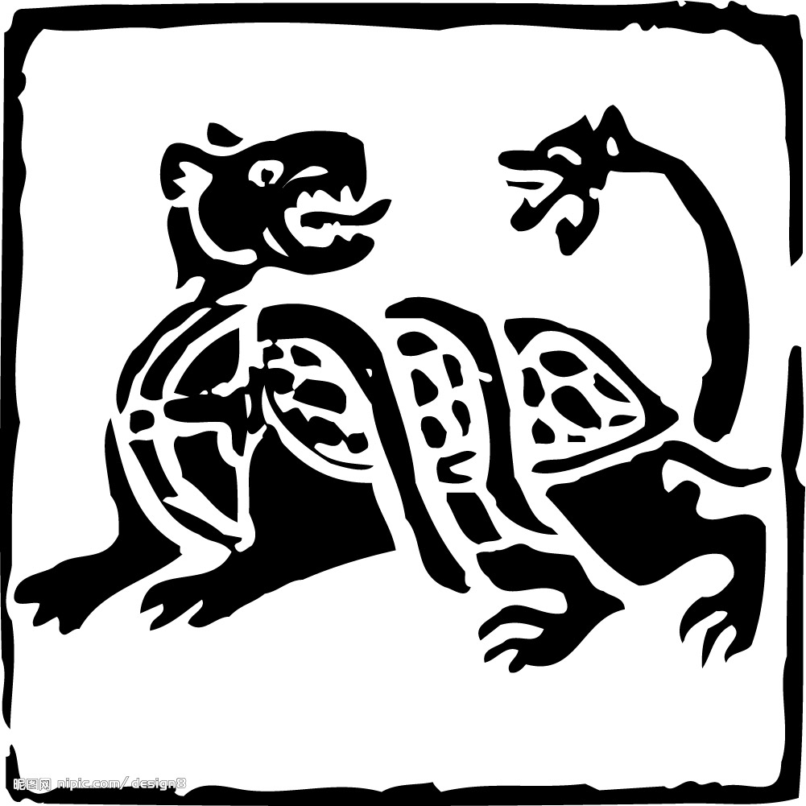
古墓奇兵東方組甄選學科考題1-1

Slide 20
古墓奇兵東方組甄選學科考題2
通道的盡頭，有一座高及天花板的雕像。雕的是兩位人身蛇尾的神祇，尾部緊緊交纏在一起。祂們手中各自握拳，似乎像是鑰匙孔。雕像前面石桌上有四種形狀的鑰匙，分別是工字型、十字形、直角三角形、及乙字型，請判斷祂們是誰？該挑出哪兩把鑰匙，如何放置？為什麼？（25％）

Slide 21
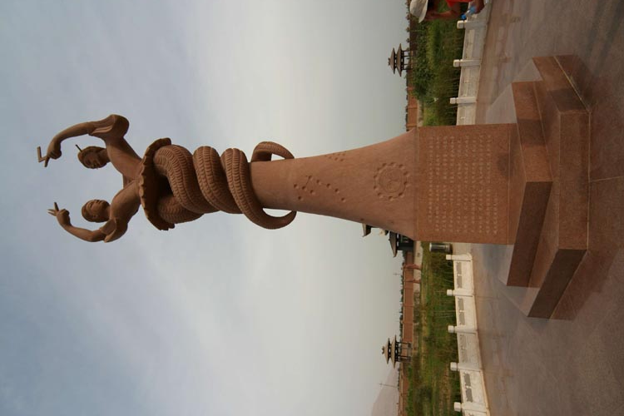
古墓奇兵東方組甄選學科考題2-2

Slide 22
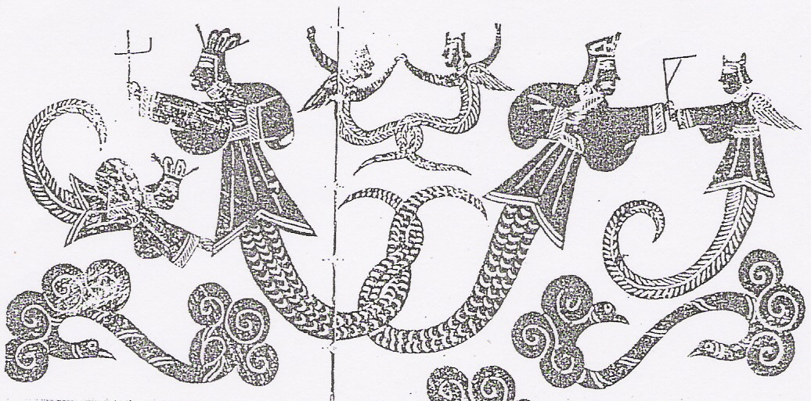
古墓奇兵東方組甄選學科考題2-3
腦海中應浮現的參考資料──「山東嘉祥武梁祠壁畫」

Slide 23
古墓奇兵東方組甄選學科考題3
雕像下沈後，你走進一個密室，地上刻有一巨大的五芒星。每個頂點都鑲有一塊不同顏色的方磚。（如圖）你立刻明白這是一種依五行原理排列的陣法。你目前所踩的位置是白色地磚。請問該依照什麼順序踩過這五色磚，將陣法破解？為什麼？

Slide 24

古墓奇兵東方組甄選學科考題3-1

Slide 25
古墓奇兵東方組甄選學科考題4
五行陣破解之後，上方突然透入一道天光，在前方的牆壁上投影出一個八角形，中間還有各種長短線條，你認出這是先天八卦圖。接著壁面發出聲響，浮出一個石方盤，共有九格。（如圖）乾卦的位置已經被按下。請依照先天卦序，一一按下其餘的格子。只要全部正確，你就能壓下中間的太極開關，取出終極寶物「＋60歐趴法杖」！

Slide 26
古墓奇兵東方組甄選學科考題4-1

Slide 27
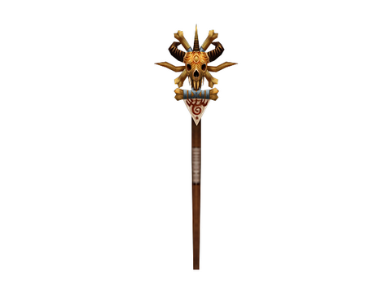
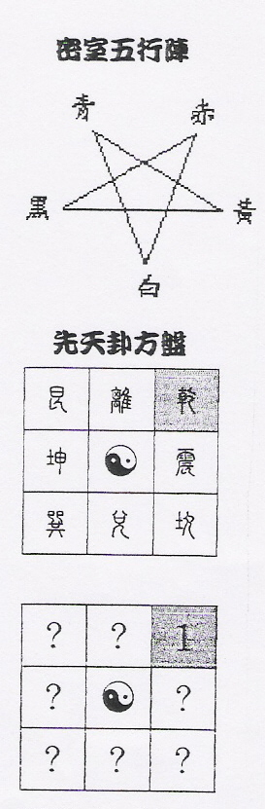
古墓奇兵東方組甄選學科考題4-2
7
3
1
將將將將！
8
9
4
5
2
6

